Slide 1
Liberação de pagamento da 3ª e 4ª edição do programa VENCE.
14 de março de 2016

Slide 2
Cadastro
Cadastramento de dias letivos.
Lançamento de presença.
Informar RA do GDAE.
Finalizar AES
Considerações Finais

Slide 3
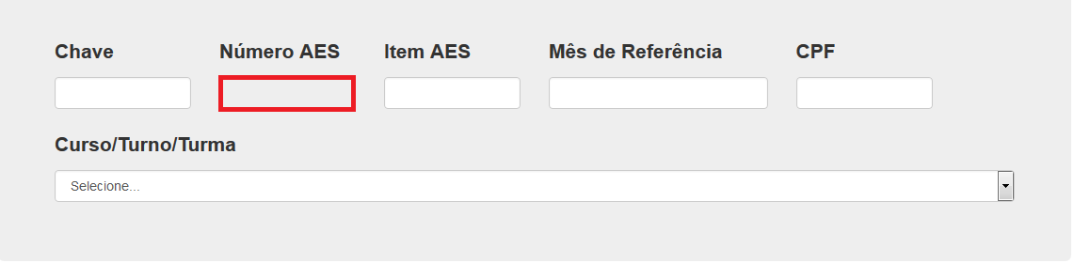
1º Passo
Informar a chave de segurança.
Aguardar o sistema localizar o número da AES.

Slide 4
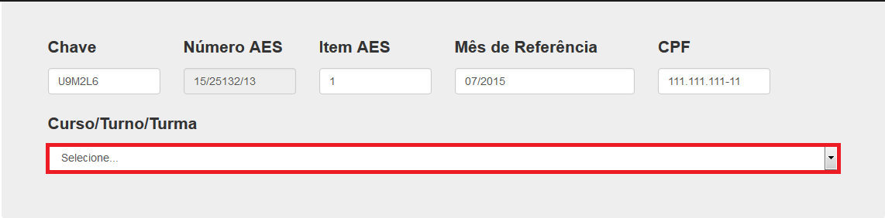
2º Passo
Preencher Item AES.
Preencher Mês de Referência.
Preencher CPF do responsável pelo cadastro.
Aguardar o sistema localizar as turmas do item AES informado(destacado em vermelho).

Slide 5
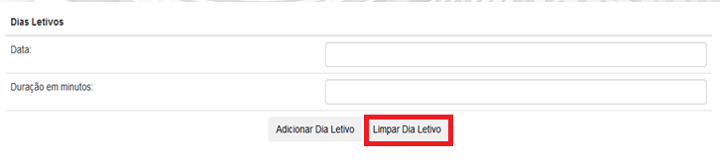
3º Passo
Cadastrar os dias letivos para o mês de referência e para a turma informadas anteriormente.
Obs.: o botão “Limpar Dia Letivo” irá excluir todos os dias letivos cadastrados.

Slide 6
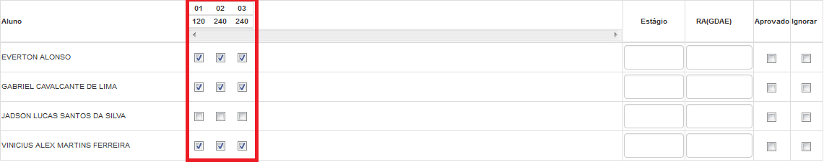
4º Passo
Realizar o lançamento de presença para os dias letivos cadastrados.
Obs.: O RA é de preenchimento obrigatório, se o sistema não encontrar o RA preenchido, o cadastro não será concluído.

Slide 7
Recadastramento
É possível recadastrar um lançamento, neste caso o sistema irá sobrescrever o cadastro antigo, mantendo o último cadastro como válido.

Slide 8
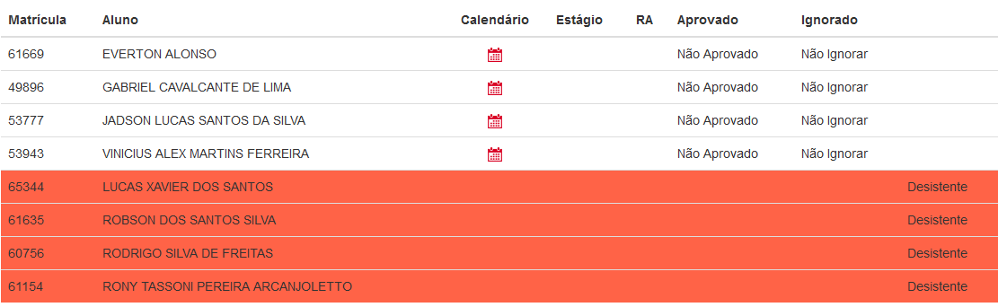
Consulta
É possível visualizar os cadastros realizados.
No modo de consulta são listados os alunos desistentes também.

Slide 9
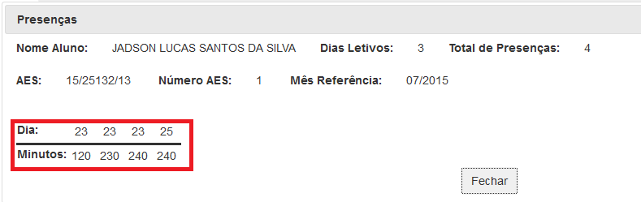
Detalhamento de Aluno
Clicando no ícone de calendário, é possível visualizar os lançamentos de um aluno em específico.

Slide 10
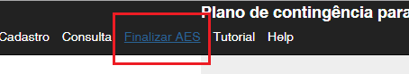
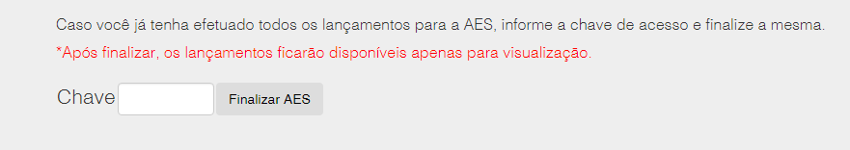
Finalizar AES
Para finalizar uma AES siga os passos abaixo:
Click em “Finalizar AES” no Menu
Uma nova página com a opção abaixo estará disponível para informar sua chave de acesso e finalizar a AES.

Slide 11
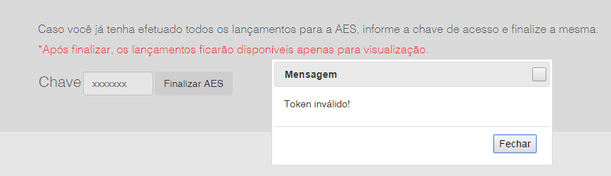
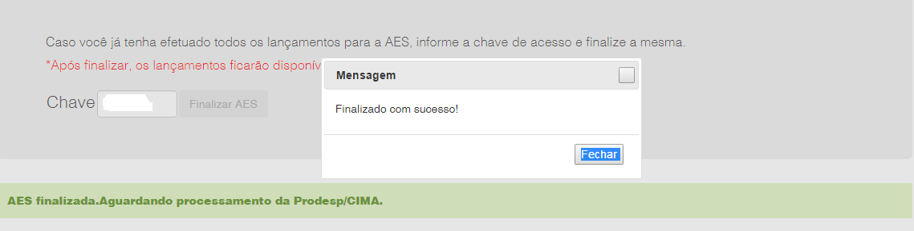
Finalizar AES
Informe a chave de acesso e click no botão “Finalizar AES”
Caso você digite uma chave inválida a seguinte mensagem aparecerá como na imagem abaixo.
Abaixo mensagem de OK para finalização de AES

Slide 12
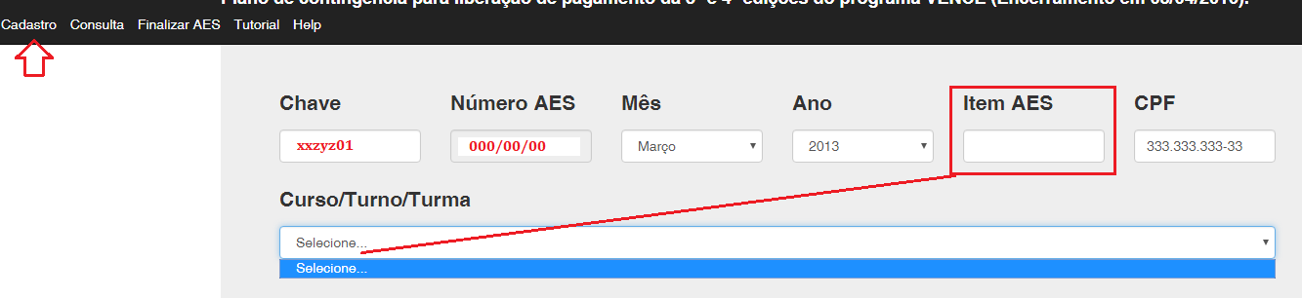
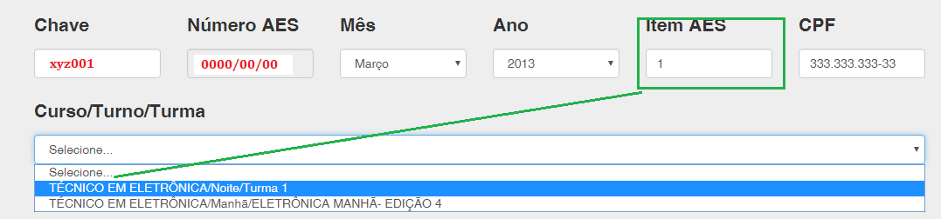
Considerações Finais
Todos os campos são obrigatórios!
As turmas só estarão disponíveis depois de informar o “Item AES”

Slide 13
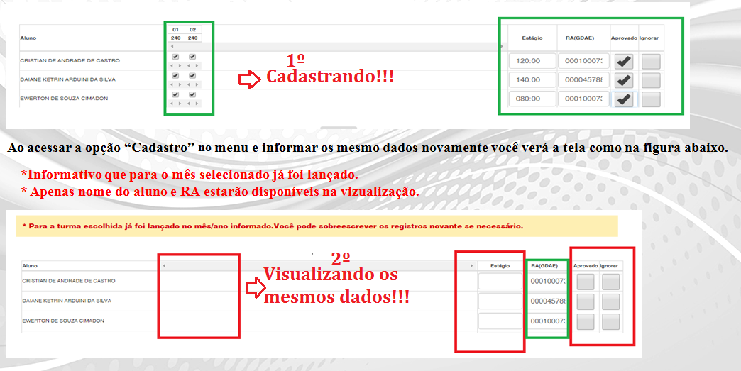
Considerações Finais
Cadastro
Dados salvos para uma turma especifica

Slide 14
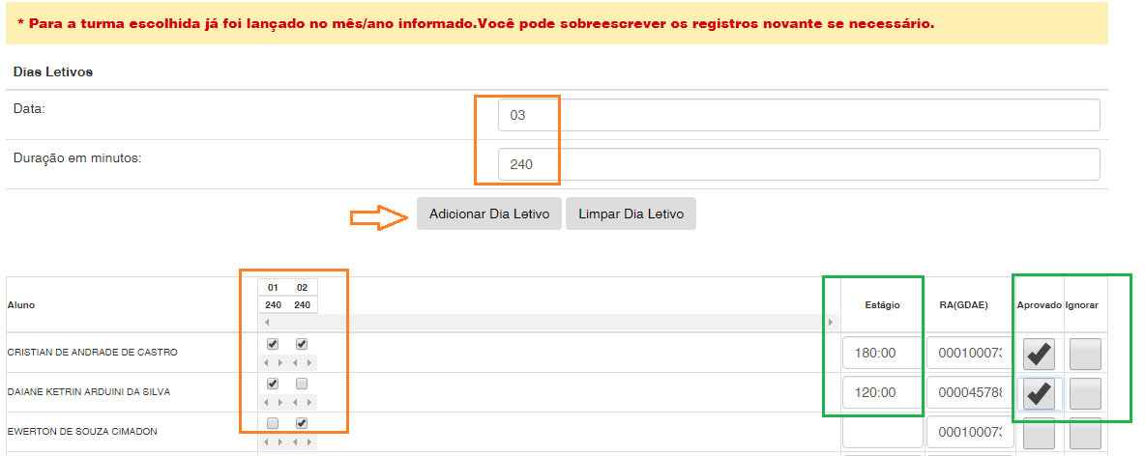
Considerações Finais
Cadastro
Se você precisar corrigir algum dado de lançamento, você terá que recadastrar tudo novamente e salvar. Assim como na figura abaixo. “Refazer o lançamento”
3º
Recadastrando novamente!!!

Slide 15
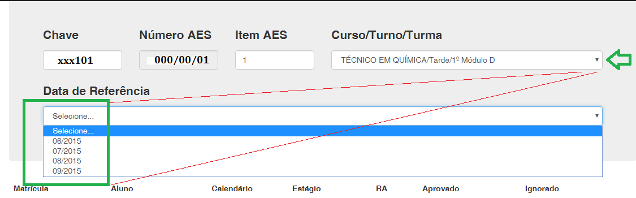
Considerações Finais
*Todos os campos são necessários para efetuar a consulta.
Consulta
*Todos os campos são necessários para efetuar a consulta.
Após escolha da turma, os períodos já lançados estarão disponíveis pra pesquisa. Selecionando uma data, o sistema trará os registros correspondentes.

Slide 16
Obrigado!

